Slide 1
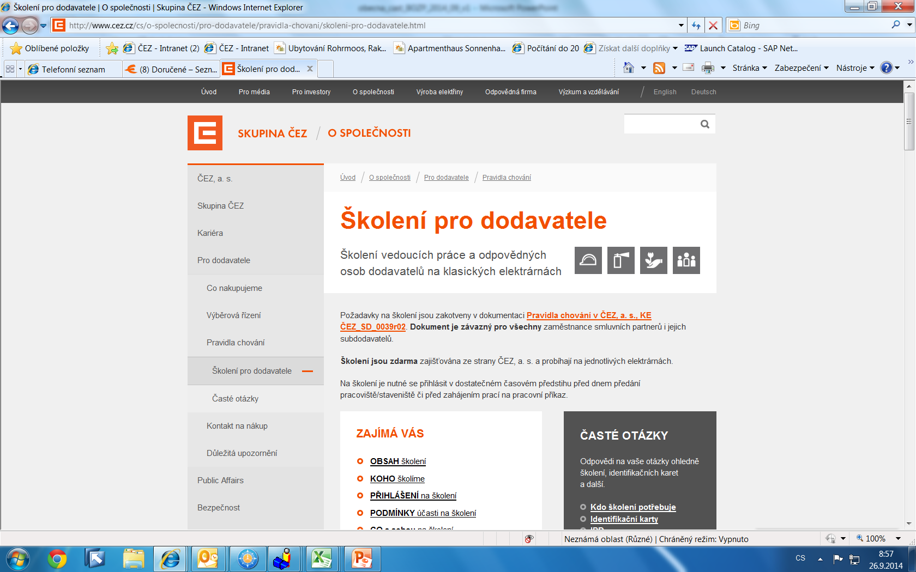
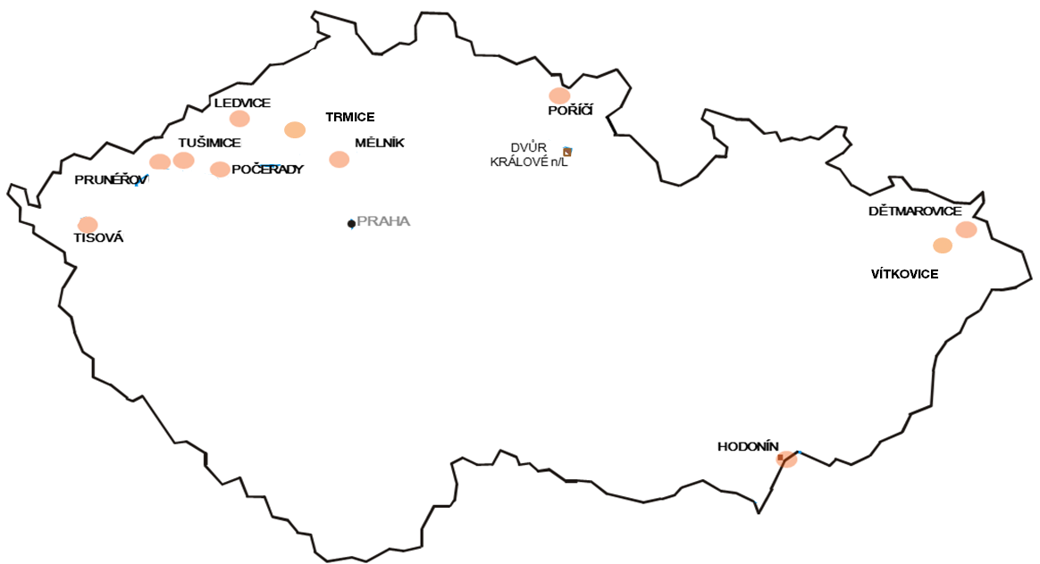
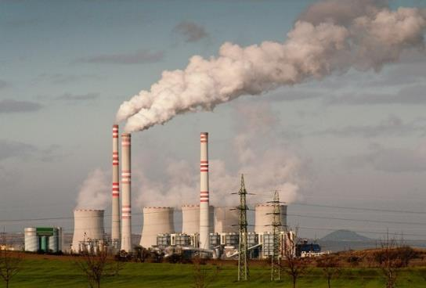
ŠKOLENÍ VEDOUCÍCH PRÁCE A ODPOVĚDNÝCH OSOB DODAVATELŮ KE
SPECIFIKA LOKALITY POČERADY (PPC) – paroplynový cyklus
Březen 2021
SKČ_VP_1976r04, SKČ_VP_1977r04
Notes:
Povinný

Slide 2
Specifika lokality PPC obsah prezentace
1. BOZP, FYZICKÁ OCHRANA, ŘÍZENÍ PRACÍ
  Systém orientace v areálu a na zařízeních lokality
  Dopravní řád lokality, vstupy/vjezdy
  Kontaktní místa pro ohlášení/povolení prací
  Specifické zákazy, příkazy lokality
  Rizika a opatření spojená s pohybem v lokalitě, Registr rizik BOZP
  Důležité kontakty – první pomoc, BOZP
  2. PO A HP
  Zajištění požární ochrany
  Kontakty PO
  Základní informace OJ PPC
  Postup při požáru - Požární poplachová směrnice
  Místa pro evakuaci a kouření
  Povinnosti a zákazy
  Činnosti s nebezpečím vzniku požáru nebo výbuchu
  3. OŽP
  Kontakty OŽP
  4. Kontakty v případě mimořádných událostí

Slide 3
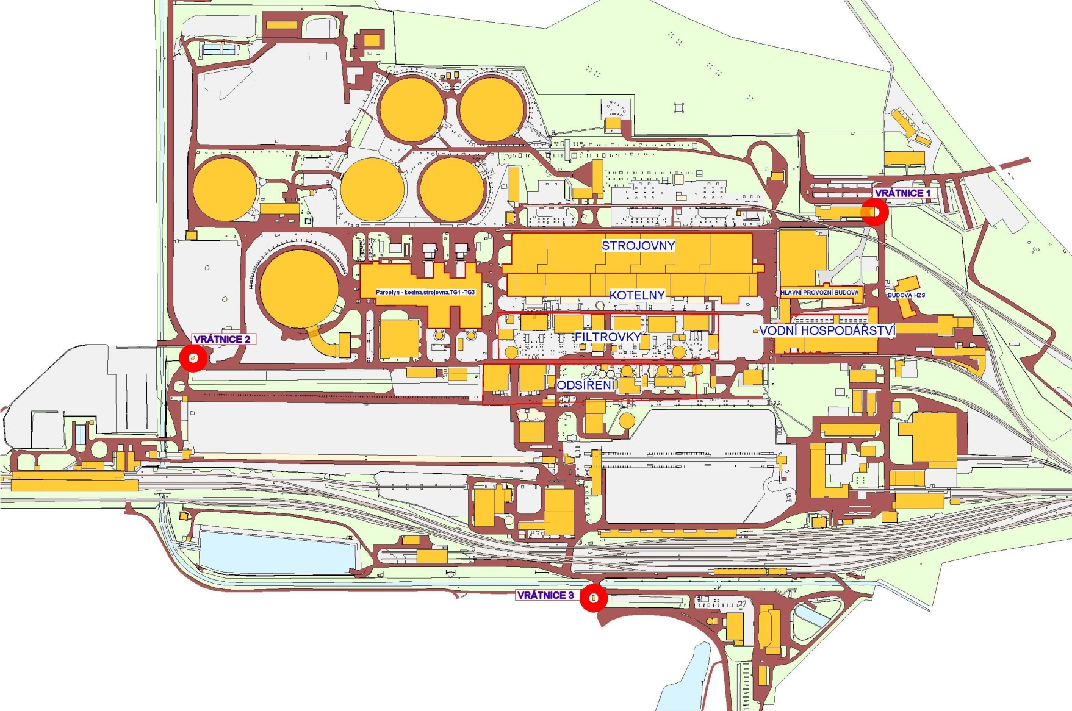
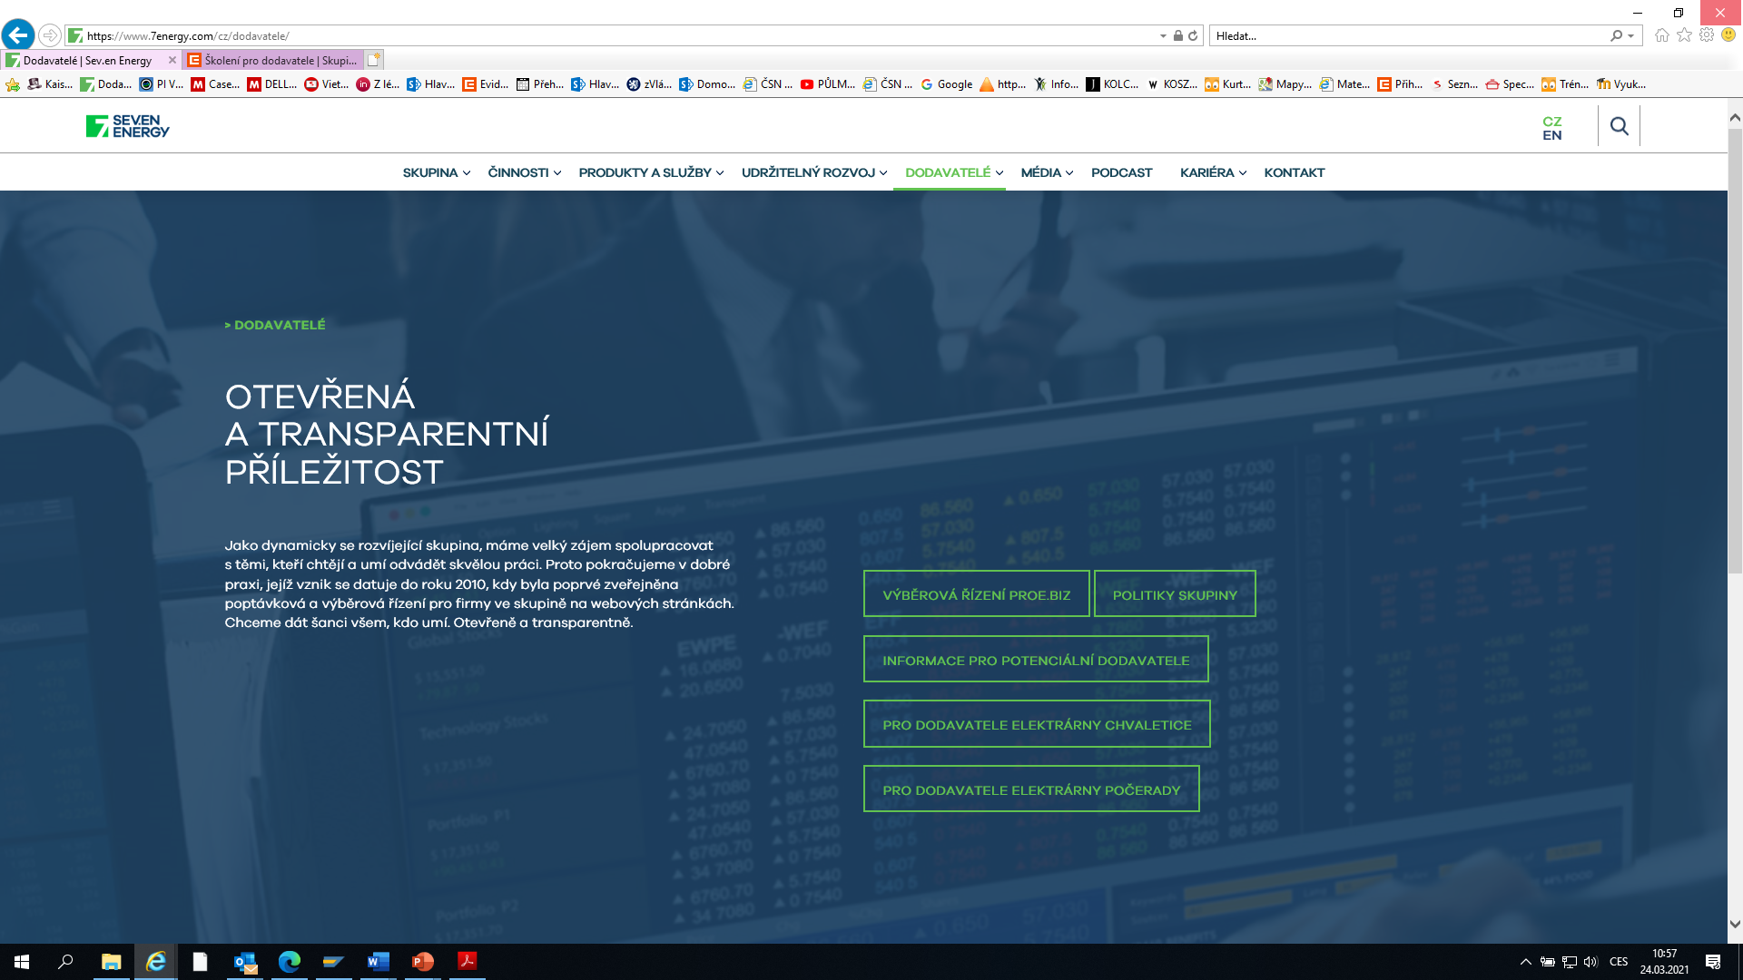
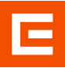
Specifika lokality PPC
1. orientace v areálu
Specifika lokality PPC
1. orientace v areálu
PPC
zdroj
2
Notes:
dfggd
2
Povinný

Slide 4
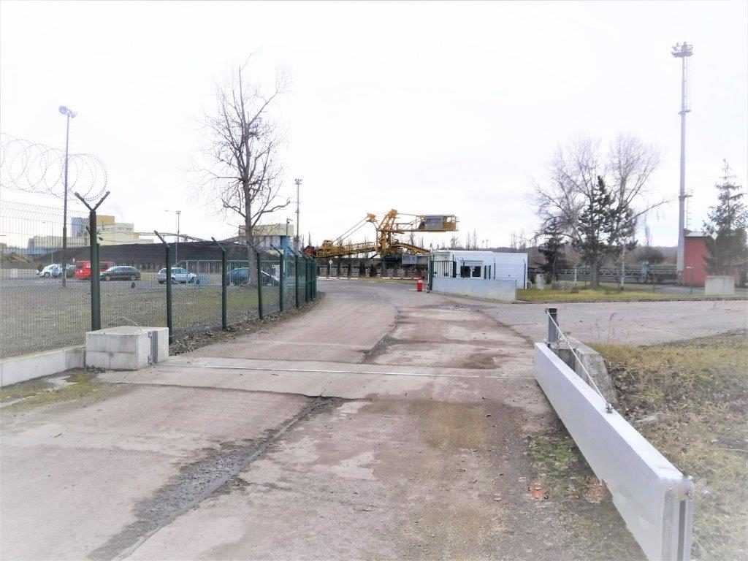
Specifika lokality PPC
1. vstupy, vjezdy
vrátnice č. 2 celoroční provoz
tel.: +420 411 112 912
Notes:
Povinný

Slide 5

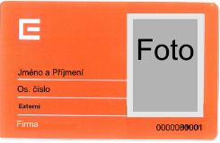
Specifika lokality PPC
1. vstupy, vjezdy
Vstup/vjezd našich zhotovitelů do areálu PPC pouze s platnou smlouvou s ČEZ.
s platnou identifikační kartou (IK) pro vstup
s platnou IK pro dlouhodobé vjezdy nebo jednorázový vjezd
vstup osob a vjezd vrátnicí č.2
Průkazy ke vstupu:
Za nerespektování smluvní sankce 5.000,- Kč
Vedoucí práce
Zaměstnanec dodavatele
Notes:
Nepovinný

Slide 6
Specifika lokality PPC
1. vstupy, vjezdy
Pro podmínky PPC platí:
    trvalá vjezdová povolení podpisuje
      - ing. Borovský Martin
    jednorázová/krátkodobá povolení
      podepisuje vždy zaměstnanec ČEZ, a. s., zpravidla ten, který vystavuje daný pracovní příkaz
Žádosti o vjezdová povolení dodavatelů smí podepsat pouze zaměstnanec PPC.
Naši dodavatelé nemají oprávnění podepisovat žádosti o vjezd vozidel svých subdodavatelů a to ani jednorázová či krátkodobá.
Notes:
Nepovinný

Slide 7
Specifika lokality PPC
1. DOPRAVA
20 km/hod. v celém areálu PPC
Zákaz vjezdu soukromým osobním vozidlům. Vymezené plochy a parkoviště pro parkování jsou označeny dopravní značkou, parkujeme pouze na vyznačených místech.
Platí:
Pravidla silničního provozu
(svislé a vodorovné dopravní značení, přednost vozidel zprava apod.)
Místní provozní instrukce EPC0 007 Dopravní řád EPC
Návštěvní řád PPC – součást Řádu fyzické ochrany PPC
Zákaz stání vozidel mimo vyhrazená místa
Povoleno používání jízdních kol – musí být řádně označena, evidována a kontrolována
POZOR na ZÁKAZ :
  stání vozidel u výjezdu hasičů , rozvoden, hydrantů, suchovodů, uzávěrů vody, plynu
  vjezdu vozidel do HVZ (kotelna, strojovna, )
  – pouze se souhlasem PoZ PPC kotelny a strojovny, výjimka provozní zaměstnanci PPC
Za nerespektování smluvní sankce 5.000,- Kč
Notes:
PRG-ZPD008-20041008-11373P1C
6
Povinný

Slide 8
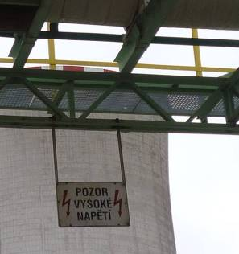
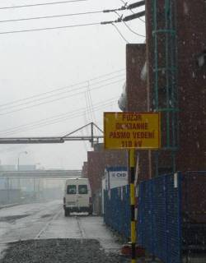

Specifika lokality PPC
1. Doprava
Odstavit vozidlo se nesmí:
V ochranném pásmu vedením vysokého (VN) nebo velmi vysokého napětí (VVN)
Ochranné pásmo u vedení vn – 7 m, u vvn – 15 m.

Slide 9
Specifika lokality PPC
1. PRVNÍ POMOC
První pomoc: 155 popř. 112
Hasiči EPC +420 411 112 333
Směnový inženýr +420 411 112 615, 720 737 066
Vrátnice č.2 + 420 411 112 912
Adresa zdravotnického zařízení pro poskytnutí ZPP:
MUDr. Tesař Jiří
tel.: +420 777 653 816
Notes:
Povinný

Slide 10
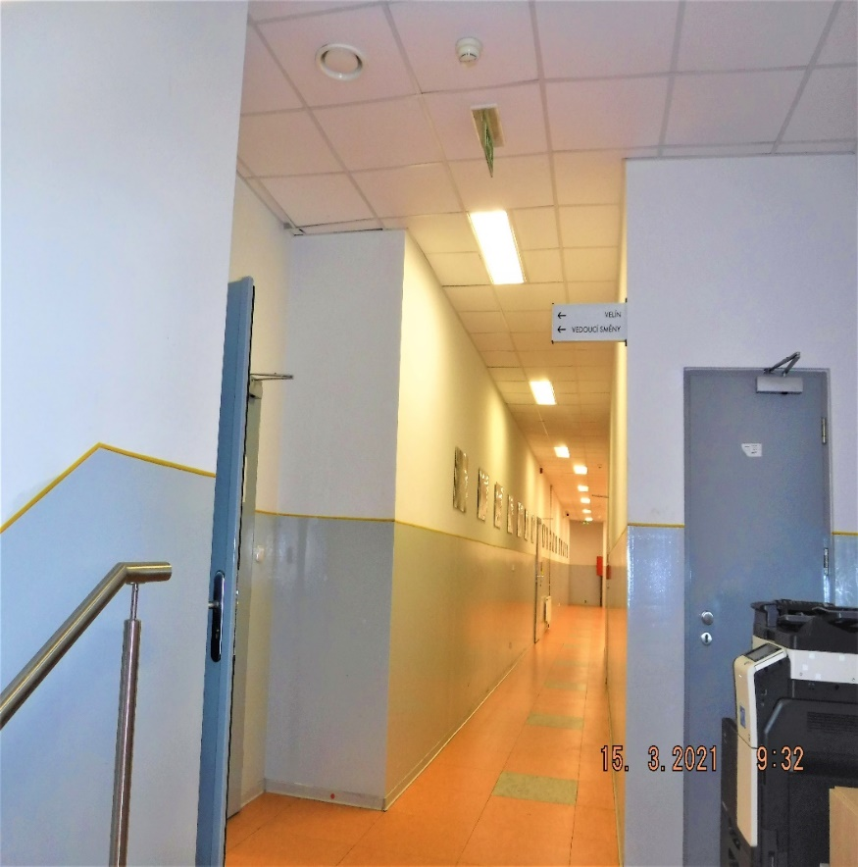
Specifika lokality PPC
1. řídící pracoviště PRO OHLAŠOVÁNÍ PRACÍ interní
Přehled řídících pracovišť pro ohlašování prací:
(zahájení, přerušení, ukončení práce)
Směnový inženýr - 3. p. provozní budovy
tel.: 411 112 615, 720 737 066
Notes:
Povinný

Slide 11
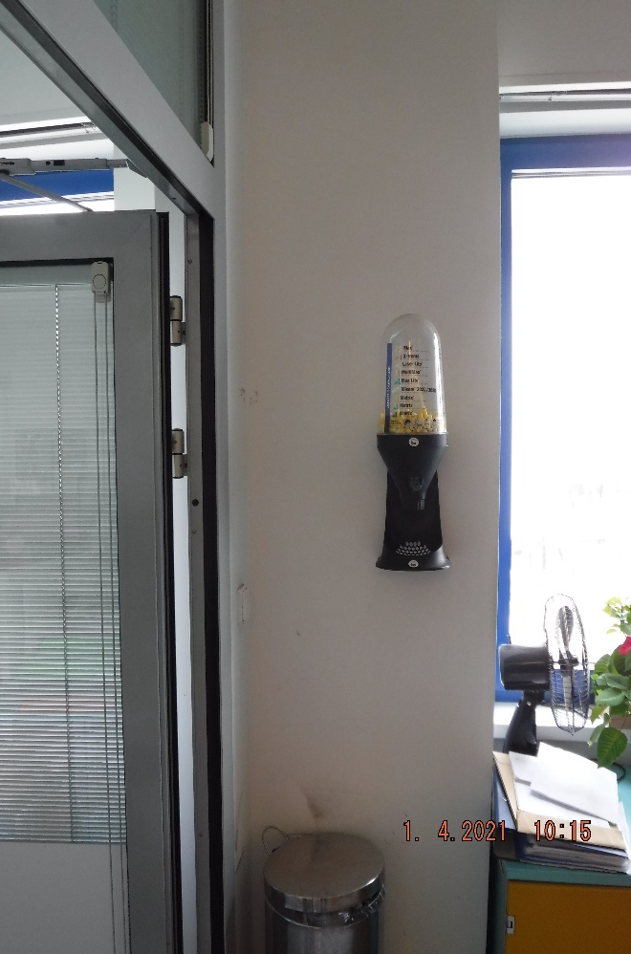


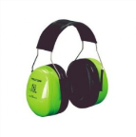
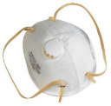
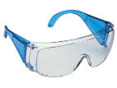
Specifika lokality PPC
1. používání OOPP
Povinné používání ochranné přilby, pracovního oděvu a obuvi
Všechna technologická zařízení a přístupové cesty k nim, zejména
  objekty: kotelna, strojovna, CHUV
  při pohybu pod jeřábovými dráhami, pasovými dopravníky atd.
Doporučené používání chráničů sluchu:
  strojovna, Kompresorová stanice, Kotelna, CHÚV
chrániče sluchu jsou k dispozici na velíně PPC
Ostatní OOPP na základě vyhodnocení rizik
Notes:
Nepovinný

Slide 12





Specifika lokality PPC
1. používání OOPP
V prostředí s nebezpečím výbuchu:
V zónách označených používat antistatickou obuv a
100% - ní bavlněný pracovní oděv
Zvýšená hladina Hluku – poškození sluchu
Strojovna, Kotelna, Kompresorová stanice, CHÚV
k dispozici jsou zásobníky zátkových chráničů sluchu umístěné
na velínu PPC
! Používat ochranu sluchu

Slide 13



Specifika lokality PPC
1. významná RIZIKA A OPATŘENÍ
Možný výskyt toxických plynů (CO – oxid uhelnatý, čpavek) - otrava
Objekty zauhlování společnosti Seven - v okolí a nad hlubinným zásobníkem paliva
Objekt strojovny parní turbíny
Chemické látky a přípravky
    Čpavek, fosforečnan sodný, zemní plyn, kyselina chlorovodíková, hydroxid sodný, chlorid
    železitý, čpavková voda
! Používat předepsané OOPP
Notes:
Povinný

Slide 14

Specifika lokality PPC
1. významná RIZIKA A OPATŘENÍ
Nebezpečí úrazu el. proudem a požáru
Elektrorozvodny, kabelové prostory, kanály, transformátory, strojovna
! Požární přepážky a ucpávky
! Stabilní hasicí zařízení

Slide 15
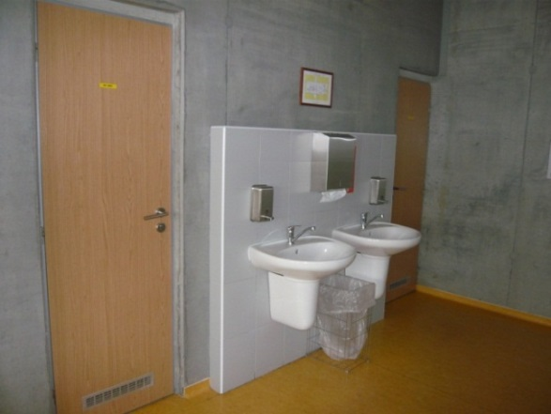
Specifika lokality PPC
1. ŘÍZENÍ PRACÍ - důležitá upozornění
SOCIÁLNÍ ZÁZEMÍ ZAMĚSTNANCŮ DODAVATELŮ
Veřejná WC v lokalitě PPC nejsou.
Další sociální a hygienické zázemí jsou poskytovány zhotovitelům v souladu s pronájmem jednotlivých prostor, objektů a technických zařízení v souladu s prováděnou činností nebo po dohodě s provozními zaměstnanci PPC.
Povinnost vedoucího práce je o těchto místech informovat své pracovníky.

Slide 16
Specifika lokality PPC
1. ŘÍZENÍ PRACÍ - důležitá upozornění
Přehled základních a zásadních dokumentů v systému řízení prací platném od 1.3.2021:
poř. č. | Název dokumentu
1 | SKČ_ME_0223 - Tvorba, realizace a vyhodnocení P-příkazu v AS pro KE
2 | ČEZ_ME_0907 - Zásady realizačních činností v KE
3 | ČEZ_ME_0914 - Zajišťování, předávání do opravy a přebírání z opravy v KE
4 | SKČ_ME_0209 - Bezpečnost při práci na elektrických a strojně technologických zařízeních a při provádění požárně nebezpečných činností v KE
ČEZ_SD_0039 Pravidla chování v ČEZ, a. s., KE, bod 2a) uvádí:
„Smluvní partner je povinen řídit se vnitřními předpisy ČEZ, které mu byly prokazatelně předány“. Zavazuje se seznámit všechny zaměstnance (včetně zaměstnanců svých dodavatelů) s obsahem těchto dokumentů.
Notes:
Nepovinný

Slide 17
Specifika lokality PPC
1. důležitá upozornění
Dodavatel (zhotovitel) pro naplnění povinností vyplývajících z dokumentu ČEZ_SD 0039 Pravidla chování v ČEZ, a. s.,KE
    informuje KOO BOZP PPC o vzniku pracovního úrazu svého zaměstnance nebo zaměstnance svých subdodavatelů a to neprodleně
    za účasti KOO BOZP PPC objasňuje příčiny a okolnosti vzniku pracovního úrazu
    spolupracuje s KOO BOZP PPC při zkoušce pro zjištění přítomnosti alkoholu nebo jiných návykových látek a sám se jí na výzvu KOO BOZP podrobuje
Notes:
Povinný

Slide 18
Specifika lokality pPC
1. Další Organizační opatření
Před zahájením prací na jednotlivých lokalitách si všichni zaměstnanci zhotovitelů / dodavatelů
Zajistí vydání nebo aktivování Identifikační karty
Vezměte si s sebou:
kopii Potvrzení o školení (VP, OO)/kopii Záznamu o proškolení (ostatní)
Žádost o identifikační karty
Žádost o IK za ČEZ schvaluje odpovědná osoba za věci technické (popř. jiná pověřená osoba ČEZ).
POZOR - Žádosti o IK musí být podepsány koordinátorem BOZP lokality
http://www.cez.cz/cs/o-spolecnosti/pro-dodavatele/pravidla-chovani/skoleni-pro-dodavatele.html
Notes:
Nepovinný

Slide 19
Specifika lokality pPC
1. Další Organizační opatření
PŘED ZAHÁJENÍM PRACÍ NA JEDNOTLIVÝCH LOKALITÁCH ODPOVĚDNÁ OSOBA DODAVATELE (ZA BOZP, PO A OŽP) JE POVINNA:
  Kontaktovat koordinátora BOZP lokality
  Zajistit schválení Žádosti o IK pro danou lokalitu
  Předložit informace o rizicích a opatřeních, která vyplývají z činností smluvního partnera
  Předložit Plán BOZP na staveništi (v případě potřeby, zpravidla je předmětem smluvního ujednání)

Slide 20
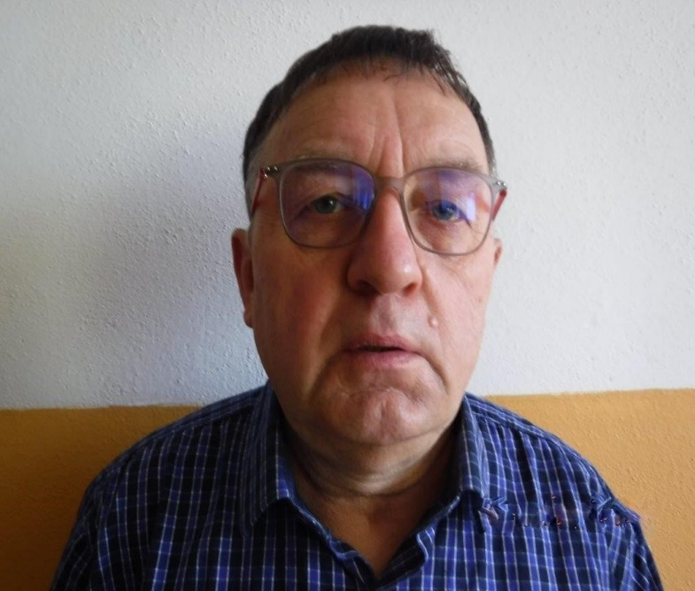
Specifika lokality pPC
1. KONTAKT za oblast BOZP
Koordinátor BOZP v lokalitě PPC – František Hrstka tel.: 725 649 768
mail: frantisek.hrstka@cez.cz
Další odpovědné osoby ČEZ jsou uvedeny v Seznamu příslušných
zaměstnanců ČEZ, který naleznete na stránkách
http://www.cez.cz/cs/o-spolecnosti/pro-dodavatele/pravidla-chovani.html
Notes:
Povinný

Slide 21
Specifika lokality PPC
2. ZAJIŠTĚNÍ POŽÁRNÍ OCHRANY
  V ČEZ, a. s., lokalita Počerady zajišťuje požární ochranu jednotka hasičského záchranného sboru Elektrárna Počerady a. s. – Sev.en v nepřetržitém provozu.
  Riziková pracoviště elektrárny Počerady jsou pod nepřetržitým dohledem elektrické požární signalizace (EPS) a kamerového systému.
  V době sníženého provozu (plánované opravy) zajišťují požární ochranu určení zaměstnanci provozu prostřednictvím členů preventivních požárních hlídek.
  V mimopracovní době zajišťují požární ochranu elektrárny Počerady zaměstnanci bezpečnostní agentury formou kontrolních obchůzek areálu PPC.

Slide 22
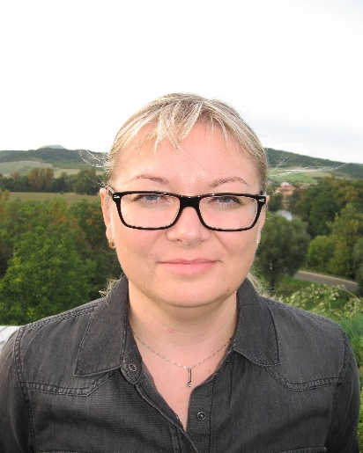
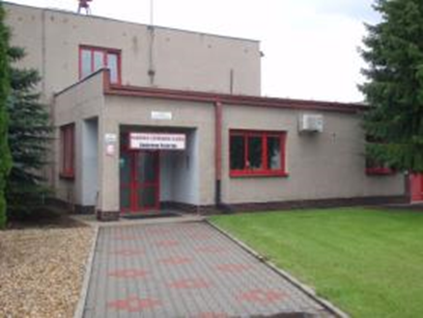
Specifika lokality PPC
2. kontakty PO
Koordinátor PO a HP Iva Poncová
e-mail: iva.poncova@cez.cz
telefon: 411 11 2325
mobil 725 633 863
Ohlašovna požáru v PPC (budova HZS EPC – Sev.en)
tel.: 411 112 333
mobil: 724 958 671

Slide 23
Specifika lokality PPC
2. základní informace OJ
Kotelna spalinových kotlů – v hydraulickém systému spalinových kotlů jsou nádrže hydraulického oleje (obsah 250 l/nádrž); nebezpečí požáru hořlavých kapalin
Olejové hospodářství parní turbíny – hlavní olejová nádrž 24 000 litrů oleje; nebezpečí požáru hořlavých kapalin
Čpavkové hospodářství – tlakové lahve se zkapalněným NH₃, hořlavý plyn pod tlakem, při zahřívání může vybuchnout
Strojovna plynových turbín – 2x mazací olej 17 000 litrů, 2x hydraulický regulační olej 400 litrů; nebezpečí požáru hořlavých kapalin;; zemní plyn; nebezpečí výbuchu hořlavého plynu s následným požárem
Redukční stanice zemního plynu – zemní plyn; nebezpečí výbuchu hořlavého plynu s následným požárem
Rozvodny a kabelové kanály, prostory a mosty – nejsou běžné podmínky pro zásah; nebezpečí elektrického proudu
Dieselgenerátor – náhradní zdroj elektrické energie k zajištění nouzového provozu HVB má nádrž 2000 litrů nafty + nádrž 300 litrů motorového oleje; nebezpečí požáru hořlavých kapalin
Olejové transformátory - blokové transformátory 3 x 57 000 kg oleje, odbočkové transformátory 2 x 10 600 kg oleje; nebezpečí požáru hořlavých kapalin
Sklad technických plynů – tlakové lahve s acetylenem, vodíkem, propan-butanem; nebezpečí výbuchu hořlavých plynů s následným požárem
Chemické provozy – CHÚV – přítomnost nebezpečných látek (kyselina chlorovodíková HCl, hydroxid sodný NaOH, chlorid železitý FeCl₃, čpavková voda NH₄OH, amoniak-čpavek NH₃)

Slide 24
Specifika lokality PPC
2. POSTUP PŘI POŽÁRU - požární poplachová směrnice
Provést nutná opatření pro záchranu ohrožených osob (pokud tím nevystaví vážnému ohrožení sebe).
Uhasit požár, jestliže je to možné, nebo vykonat nezbytná opatření k zamezení jeho šíření.
Ohlásit zjištěný požár na OHLAŠOVNU POŽÁRU - klapka 2333 nebo
 411 112 333
 724 958 671
V hlášení uvést: kde hoří, co hoří (stručný popis události), kdo volá (jméno, telefonní číslo)
Způsob vyhlášení požárního poplachu:
TELEFONEM, ROZHLASEM, VOLÁNÍM „HOŘÍ“.
Postup osob při vyhlášení požárního poplachu
Osoby se přemístí z místa ohroženého požárem do prostor určených pro evakuaci po
vyznačených únikových cestách.
Na výzvu velitele zásahu osoby poskytnou osobní a věcnou pomoc jednotce požární
ochrany.

Slide 25
Specifika lokality PPC
2. místa pro evakuaci osob
Pro ČEZ, a. s., lokalita Počerady je zřízen shromažďovací prostor:
- prostor za chladící věží PPC
Evakuaci vyhlašuje:
- směnový inženýr
- havarijní štáb
- velitel zásahu

Slide 26


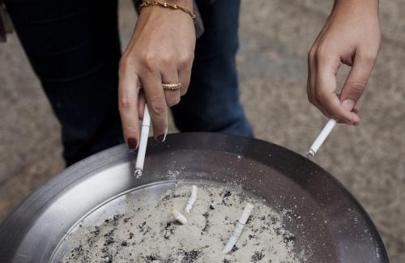
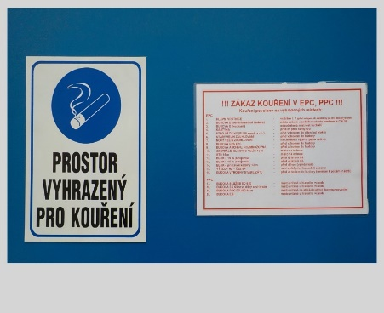
SPECIFIKA LOKALITY Ppc
2. VYHRAZENÁ MÍSTA PRO KOUŘENÍ
Zákaz kouření platí v celém areálu kromě vyhrazených míst viditelně označených tabulkou „Kouření povoleno“ a vybavených popelníkem.
(Smluvní partner nesmí zřizovat nová místa pro kouření bez souhlasu ČEZ).
Kouření povoleno na vyhrazených místech PPC:
BUDOVA SLUŽEB SO 630 (šedivka) – místo určené u hlavního vchodu
BUDOVA SO 69 – místo určené u hlavního vchodu
BUDOVA PPC SO 492, 19 m – místo určené na střeše budovy dozorny/rozvodny
BUDOVA EGI – místo určené u hlavního vchodu

Slide 27
Specifika lokality PPC
2. povinnosti všech osob
Nahlásit písemně směnovému inženýru a na dispečink HZS EPC zahájení, přerušení a ukončení činností s nebezpečím vzniku požáru nebo výbuchu
Nahlásit koordinátorovi PO a HP a na dispečink HZS EPC používání a skladování požárně nebezpečných látek a výbušných látek a to:
  - druh, množství a umístění těchto látek + předat požárně technické
  charakteristiky (např. bezpečnostní listy)
Nahlásit směnovému inženýru a na dispečink HZS EPC činnost, která může zapříčinit spuštění hlásičů elektrické požární signalizace (EPS), (např. použití jeřábu pohybujícího se v paprsku lineárního hlásiče EPS)
Nahlásit směnovému inženýru a na dispečink HZS EPC změny průjezdních profilů komunikací v areálu a zajistit dle dopravního řádu a pravidel chování ČEZ na těchto komunikacích předepsaný průjezdní profil
Nahlásit ihned na ohlašovnu požáru každý požár vzniklý při činnostech, které provozují.
26

Slide 28
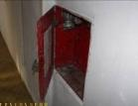
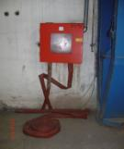

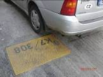

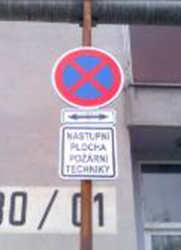
SPECIFIKA LOKALITY PPC
2. ZAKÁZANÉ ČINNOSTI
  Hydrantové vybavení (požární hadice + proudnice)
  se nesmí používat k úklidu pracoviště, ale pouze
  k účelům, ke kterým jsou určeny.
  Žádný z výtahů v PPC není evakuační,
  při požáru se nesmí používat.
  V celém areálu PPC se nesmí parkovat mimo vyhrazená místa, obzvláště na vstupech do kabelových kanálů, hlavních vjezdech do objektů, před požárně bezpečnostními zařízeními jako např. nadzemními hydranty, požárními žebříky).
  Na označených nástupních plochách pro požární techniku se nesmí omezit nebo znemožnit jejich použití.

Slide 29
Specifika lokality PPC
2. činnosti s nebezpečím vzniku požáru nebo výbuchu
  Před zahájením požárně nebezpečných činností se vyhodnotí podmínky požární bezpečnosti (i v přilehlých prostorách) - zda se jedná o činnost vyžadující zvláštní požárně bezpečnostní opatření = vystavení „S/V příkazu“) → tzn. Oprávněná osoba ČEZ rozhodne zda musí být vystaven „S/V příkaz“
Pokud je rozhodnuto oprávněnou osobou ČEZ, že příkaz S/V není třeba vystavovat, platí pro provádění požárně nebezpečných prací základní povinnosti dané §3, odst. 4, 5, 7, 8, 9, a §4 vyhlášky č. 87/2000 Sb.
  Seznam prostor, kde MUSÍ BÝT vystaven PŘÍKAZ „S/V“ VŽDY, viz další slide.
  V ostatních prostorách zadavatel práce (vystavovatel „S/V“ příkazů) posoudí přímo na místě situaci a rozhodne, zda je nutné vystavit příkaz „S/V“.
  Na předaném pracovišti za požární ochranu zodpovídá po dobu činnosti zhotovitel prací!!

Slide 30
Specifika lokality PPC
2. činnosti s nebezpečím vzniku požáru nebo výbuchu
Seznam prostor, kde musí být vystaven vždy příkaz „S/V“:
Kotelna spalinových kotlů – v celém prostoru
Strojovna spalinových turbín – v celém prostoru
Olejové hospodářství spalinových turbín – v celém prostoru
Olejové hospodářství parní turbíny – v celém prostoru
Venkovní olejové transformátory – kobky transformátorů na vývodových polích
Elektro provoz – rozvodny, kabelové kanály, kabelové stoupačky, kabelové prostory, vývodové prostory a šachty, vývody generátorů, akumulátorovny, kabelové a potrubní mosty hořlavých látek (zemní plyn)
Diesel generátor – prostor náhradního zdroje
Čpavkové hospodářství – v prostoru skladu chemikálií a dávkování čpavku
Regulační stanice plynu – celém prostoru
Stanice jemné filtrace a ohřevu zemního plynu – v celém prostoru
Sklad technických plynů
Při provádění požárně nebezpečné činnosti v prostorách, kde nelze vyloučit
- vznik požáru skrytými cestami do sousedních požárních úseků
- přítomnost výbušné koncentrace (zóna 0, 1, 2 a 20, 21, 22)
- vznik výbušné koncentrace (např. natěračské práce nátěrovými hmotami s těkavou složkou)

Slide 31
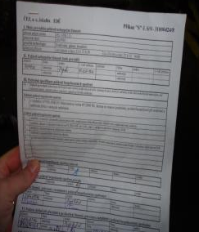
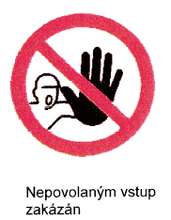



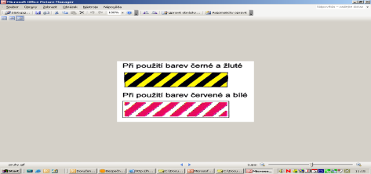
Specifika lokality PPC
2. činnosti s nebezpečím vzniku požáru nebo výbuchu
  Oprávněná osoba vystavuje „S/V příkaz“ a stanovuje podmínky provádění práce, např.:
      Pracoviště musí být uklizeno.
      Hořlavé předměty musí být odstraněny nebo překryty nehořlavým materiálem.
      Musí být zajištěna vzájemná koordinace prací.
      Pracoviště musí být ohraničeno a označeno.
      Před opuštěním místa svařování se musí prostor řádně uklidit a zkontrolovat, zda nemůže dojít ke vznícení - požáru

Slide 32

Specifika lokality PPC
2. činnostI s nebezpečím vzniku požáru nebo výbuchu
Každý, kdo pracuje s nebezpečnou látkou musí mít u sebe bezpečnostní datový list nebezpečné látky, jehož pokyny musí dodržovat.
V případě, že provádí nátěry syntetickou barvou uvolňující těkavé složky musí s technologem zkonzultovat nutnost vystavení písemného příkazu S/V.
Všechny prostory s nebezpečím výbuchu jsou označeny výstražnou značkou.
Smluvní partner musí dodržovat Dokumentaci o ochraně před výbuchem OJ.
Nevstupovat do tohoto prostoru, nejste-li vybaveni pro práci v prostředí s nebezpečím výbuchu.

Slide 33
Specifika lokality pPC
3. Kontakt OŽP
Ing. Jiří Kalouš, ekolog
(+420) 725 648 408
(+420) 411 102 671
veškeré informace o rizicích, ohrožení ŽP a únicích látek
kontrolní činnost
pravomoc zastavit činnost smluvního partnera, pokud je v rozporu s ochranou ŽP
podrobněji viz Seznam příslušných zaměstnanců (příloha Pravidel chování)

Slide 34
Specifika lokality PPC
4. Kontakty v případě mimořádných událostí
Služba/úkon | Zajišťuje | Kontaktní údaj
První pomoc v lokalitě | Jednotka HZS EPC |  112 411 112 333  724 958 671
Požár v lokalitě | Jednotka HZS EPC |  112 411 112 333  724 958 671
Provozní nehody a události | SI |  411 112 615  720 737 066
 | Provoz elektro |  720 733 269
BOZP | Koordinátor BOZP – František Hrstka |  725 649 768
PO | Koordinátor PO a HP – Iva Poncová |  411 112 325  725 633 863
OŽP | Ekolog – Ing. Jiří Kalouš |  411 102 671  725 648 408
Další odpovědné osoby ČEZ jsou uvedeny v Seznamu příslušných zaměstnanců ČEZ,
který naleznete na stránkách www.cez.cz/pravidla-chovani

Slide 35
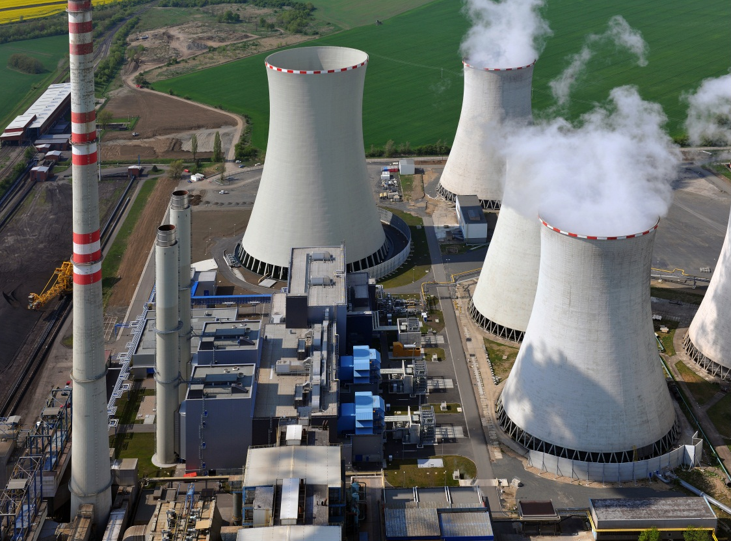
KONEC PREZENTACE

